Slide 1
TEMA 1: Layouts
culi para

Slide 2
Índice
Cozitas importantes
LinearLayout
ConstraintLayout
FrameLayout
Views
ScrollView
RecyclerView

Slide 3
Cozitas importantes

Slide 4
Android Studio y Jetpack Compose
Actualmente disponemos de dos métodos para crear UI en Android Studio:
• ViewModel tradicional, basado en la creación de una interfaz gráfica jerárquica con un fichero XML asociado
• Jetpack compose, nuevo método introducido por Google en Agosto de 2021 y que permite crear interfaces con un enfoque declarativo

Slide 5
Android Studio y Jetpack Compose
Intentaremos ver ambos en el curso pero priorizaremos el método tradicional.
Jetpack compose lo veremos en un seminario dedicado a el.
Aunque Jetpack Compose resuelve de forma elegante algunos de los problemas del método tradicional comenzar con él resulta mucho complejo y abstracto sobre todo si no se está acostumbrado a la programación declarativa.

Slide 6
Ficheros de la UI
• Cada pantalla (actividad) de nuestra app tendrá como mínimo dos ficheros asociados, uno de código Kotlin donde programaremos la lógica y otro en la carpeta res/layout que define la interfaz gráfica relativa a esa actividad.

Slide 7
MainActivity
• Toda app se crea con una clase MainActivity que contendrá la lógica de funcionamiento de la actividad de inicio de nuestra app.
• Dicha clase sobrecarga el método onCreate que se ejecuta cada vez que la app se lanza.
• De momento nos centraremos en crear UI para apps con una única actividad.

Slide 8
Elementos básicos
En este primer tema nos vamos a centrar en cómo colocar y dimensionar los elementos de nuestra UI.
Así pues trabajaremos solo con tres elementos básicos:
texto (TextView)
botones (Button)
imágenes (ImageView)

Slide 9
LinearLayout

Slide 10
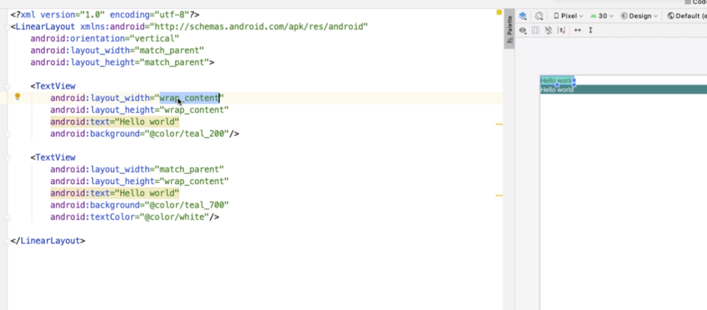

Slide 11
LinearLayout
Un LinearLayout es un tipo de layout en Android que organiza los elementos en una dirección lineal, ya sea horizontal o vertical.

Slide 12
Uso de orientation
Un LinearLayout puede tener dos orientaciones:
  horizontal = android:orientation="horizontal"
  vertical = android:orientation="vertical"
Esta propiedad afecta la disposición de los elementos en la pantalla.

Slide 13
Atributos Básicos de LinearLayout
layout_width y layout_height: Controlan el ancho y alto del layout.
layout_gravity: Controla la alineación del propio elemento , es como un align-self de css
gravity : Controla la alineación de los elementos dentro del layout.
layout_weight: Controla la distribución proporcional del espacio disponible en el layout.

Slide 14
layout_width y layout_height
layout_width y layout_height son atributos fundamentales en Android para controlar el ancho y alto de un layout.
Configuraciones comunes:
match_parent: El elemento ocupa todo el espacio disponible en su contenedor.
wrap_content: El elemento se ajusta automáticamente a su contenido.
Valores específicos en dp: Se pueden especificar dimensiones exactas.

Slide 15
layout_gravity

Slide 16
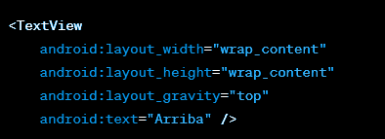
¿Qué es layout_gravity?
Valores de layout_gravity:
left o start: Alinea los elementos a la izquierda del layout.
right o end: Alinea los elementos a la derecha del layout.
top: Alinea los elementos en la parte superior del layout.
bottom: Alinea los elementos en la parte inferior del layout.
center_vertical: Alinea los elementos verticalmente en el centro del layout.
center_horizontal: Alinea los elementos horizontalmente en el centro del layout.
center: Alinea los elementos tanto vertical como horizontalmente en el centro del layout.
layout_gravity es un atributo importante en un LinearLayout que controla la alineación de los elementos dentro del layout en relación con el propio layout.

Slide 17
gravity

Slide 18
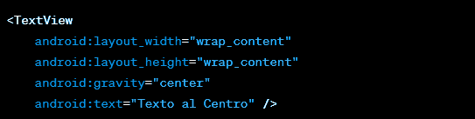
¿Qué es gravity?
gravity es un atributo que se aplica a elementos individuales dentro de un LinearLayout y controla la alineación del contenido del elemento.
Los valores de gravity son similares a los de layout_gravity, pero en lugar de afectar la posición del elemento en el layout, afecta la alineación del contenido dentro del elemento.

Slide 19
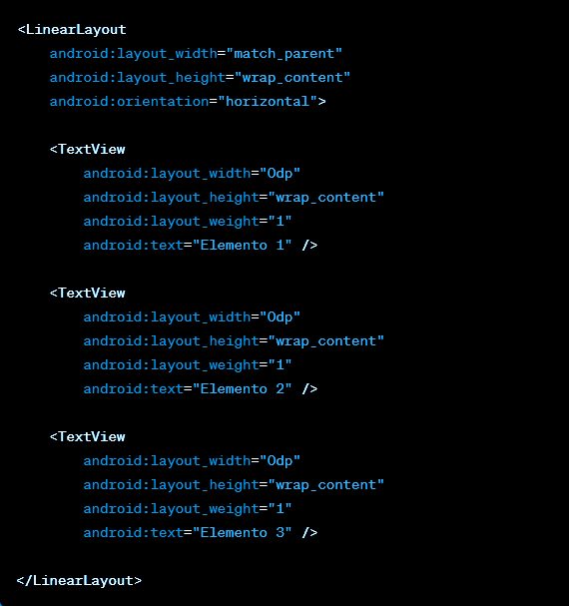
layout_weight
Controla la distribución proporcional del espacio disponible en el layout.
layout_weight es útil para crear diseños flexibles y adaptables.

Slide 20
Ejercicio
Recrea esto

Slide 21
ConstraintLayout

Slide 22
Para posicionar elementos utilizaremos un contenedor padre del tipo Constraint Layout
Para definir la posición de un elemento se deben de especificar como mínimo dos restricciones: una para el eje horizontal y otra para el vertical

Slide 23
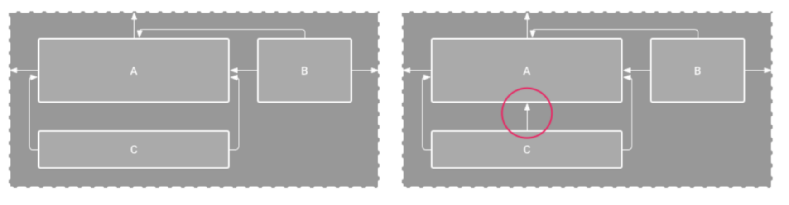

Slide 24
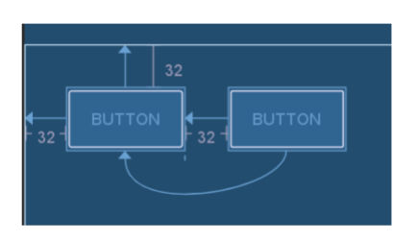
Restricciones
Al añadir elementos si no tienen como mínimo una restricción en cada dimensión nos marcará un error.
Si no se define restricción para alguno de los ejes entonces el elemento queda posicionado en x = 0 o y = 0 siendo el punto (0, 0) la esquina superior izquierda de la pantalla.

Slide 25
Ventajas de usar restricciones
Las restricciones proporcionan un alto grado de flexibilidad en la creación de diseños de interfaz de usuario en Android. Algunas ventajas clave incluyen:
Diseños adaptables a diferentes tamaños de pantalla y orientaciones.
Posibilidad de alinear y posicionar vistas de manera precisa.
Reducción de la necesidad de anidar layouts, lo que mejora el rendimiento de la aplicación.

Slide 26
Tipos de restricciones
Las restricciones se pueden aplicar en los siguientes aspectos:
Posición horizontal (izquierda y derecha).
Posición vertical (arriba y abajo).
Margen (espacio entre una vista y los bordes del layout o entre vistas adyacentes).
Dimensiones (ancho y alto).

Slide 27
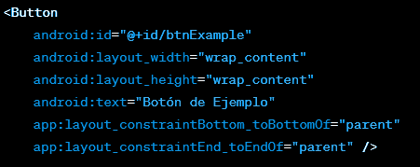
Sintaxis de las restricciones
Las restricciones se definen mediante la vista de diseño de Android Studio o mediante código XML.
La sintaxis básica es:
app:layout_constraint[aspect]_[position]

Slide 28
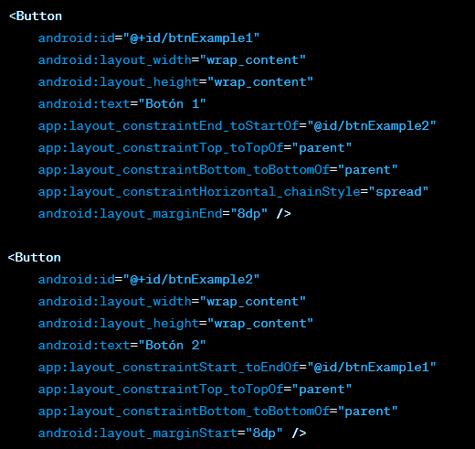
En este ejemplo, el botón se alinea en la parte inferior y a la derecha del ConstraintLayout.

Slide 29
Bias o sesgo

Slide 30
¿Qué es el sesgo (bias) en un ConstraintLayout?
El sesgo, conocido como "bias" en inglés, es un atributo que se puede aplicar a una restricción en un ConstraintLayout. Permite controlar la posición relativa de una vista en relación con su restricción.
El sesgo determina la fracción de espacio que la vista ocupa entre sus restricciones.

Slide 31
Uso del Sesgo
El sesgo se utiliza para ajustar la posición relativa de una vista dentro del layout sin cambiar sus restricciones principales. Permite que una vista se "sesgue" hacia uno de los lados o hacia el centro del layout, según sea necesario.

Slide 32
Valores de Sesgo
Los valores de sesgo se establecen en una escala de 0 a 1:
0: La vista se ajusta completamente hacia la restricción de inicio (izquierda o arriba).
0.5: La vista se coloca en el centro entre sus restricciones.
1: La vista se ajusta completamente hacia la restricción de fin (derecha o abajo).

Slide 33
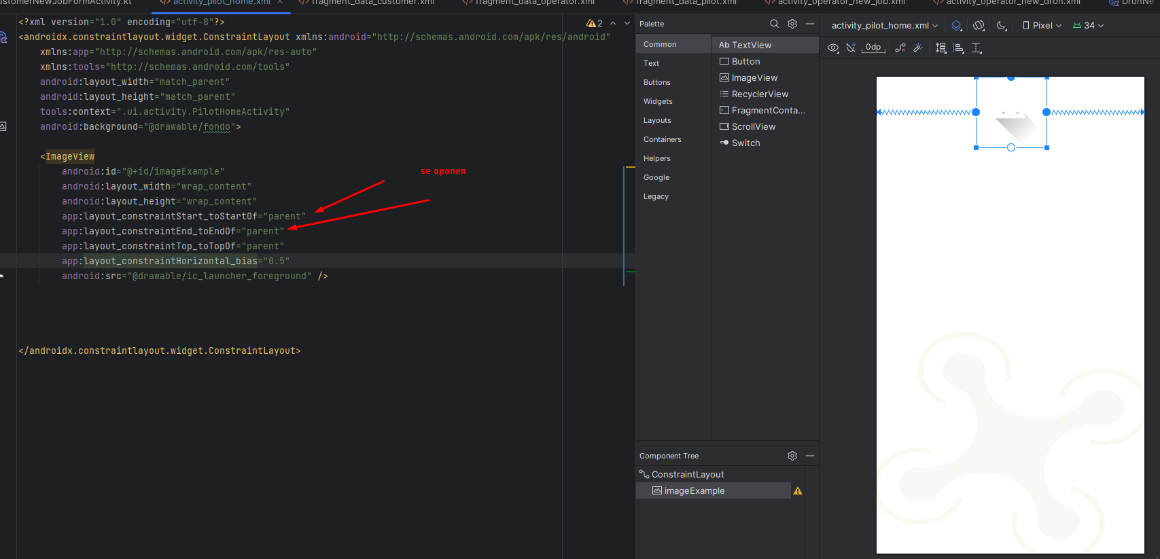

Slide 34
Cadenas

Slide 35
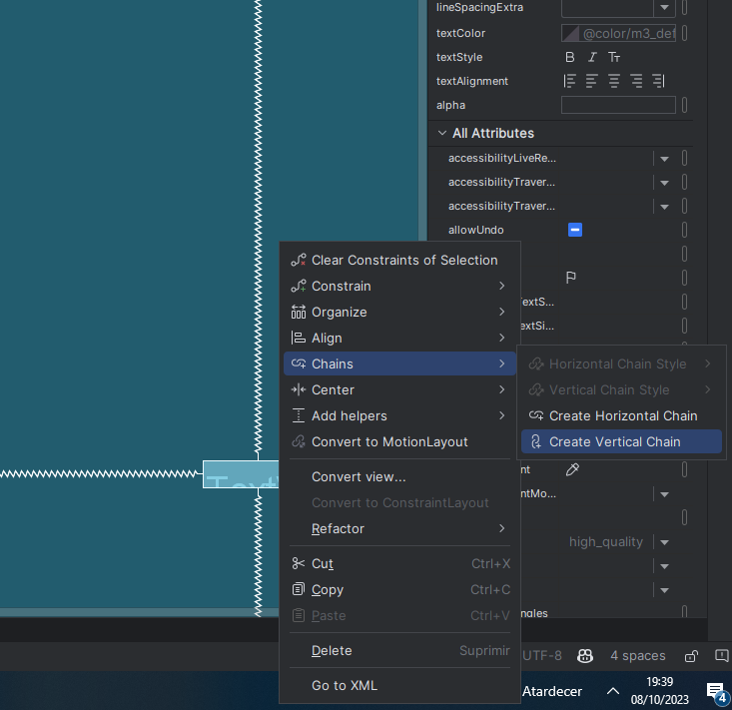
¿Qué son las Cadenas en ConstraintLayout?
En ConstraintLayout, una cadena (chain en inglés) es un concepto que se utiliza para agrupar y gestionar la alineación y la distribución de vistas relacionadas en una interfaz de usuario.

Slide 36
Tipos de Cadenas
En ConstraintLayout, existen dos tipos principales de cadenas:
Cadena horizontal: Cuando se alinean las vistas en el eje horizontal, ya sea de forma consecutiva o distribuida.
Cadena vertical: Cuando se alinean las vistas en el eje vertical, de manera similar a la cadena horizontal.

Slide 37
Las cadenas se pueden diseñar de una de las siguientes maneras:
Spread: Las vistas se distribuyen uniformemente (tras restar los márgenes). Es el valor predeterminado.
Spread inside: La primera y la última vista se fijan a las restricciones de cada extremo de la cadena y el resto se distribuye de manera uniforme.
Packed: Se agrupan las vistas (una vez que se restan los márgenes). Luego puedes ajustar el sesgo de toda la cadena (izquierda/derecha o arriba/abajo) cambiando el sesgo de la vista de extremo de la cadena.

Slide 38
Weighted
Cuando se define la cadena como spread o spread inside, puedes configurar una o más vistas como "Match Constraints" (0dp) para llenar el espacio restante.
De forma predeterminada, se distribuye el espacio uniformemente entre las vistas configuradas como "Match Constraints", pero puedes asignar una ponderación de importancia a cada vista con los atributos layout_constraintHorizontal_weight y layout_constraintVertical_weight. Esto funciona de la misma manera que layout_weight en un diseño lineal. Por lo tanto, la vista con el valor de ponderación más alto obtiene la mayor cantidad de espacio; las vistas que tengan la misma ponderación obtendrán la misma cantidad de espacio.

Slide 39
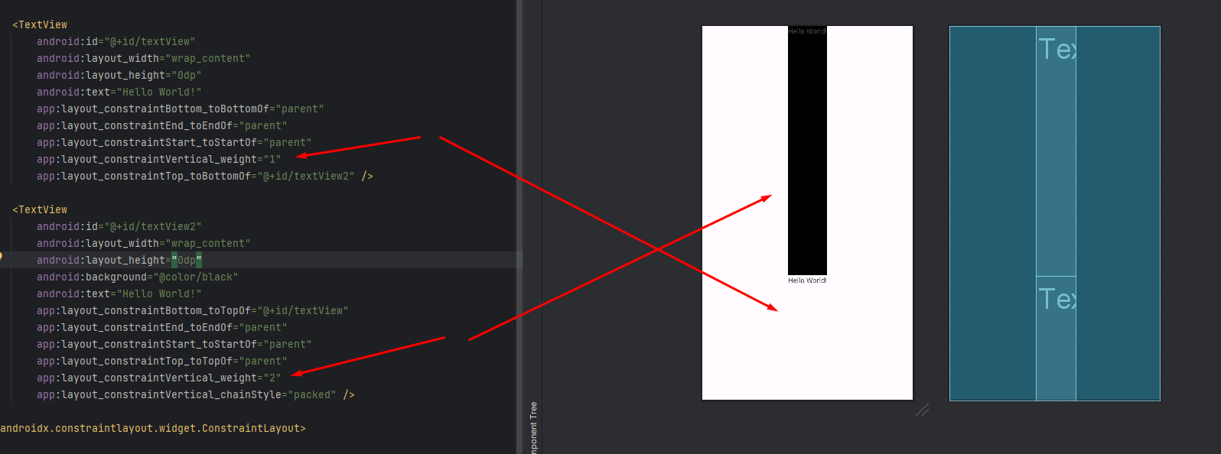

Slide 40
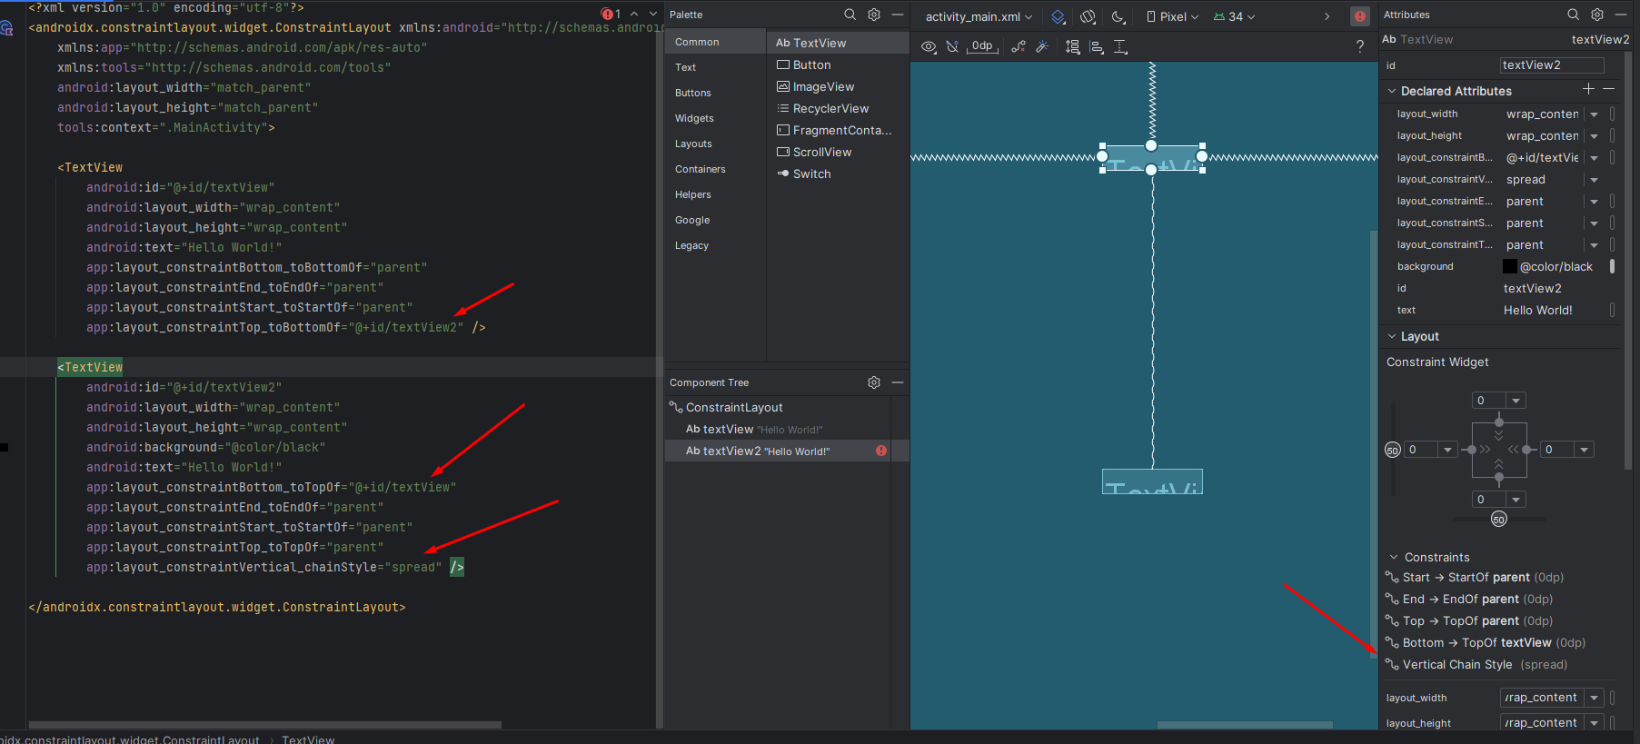

Slide 41
¿Cómo lo conseguimos?
Para crear cadenas, no hace falta crear “cadenas” como tal sino poner bien las restricciones de los elementos para que vayan en fila o en columna y alinear sus Starts y Ends junto a sus Bottom y Top para poder aplicarle configuración a la cadena.

Slide 42
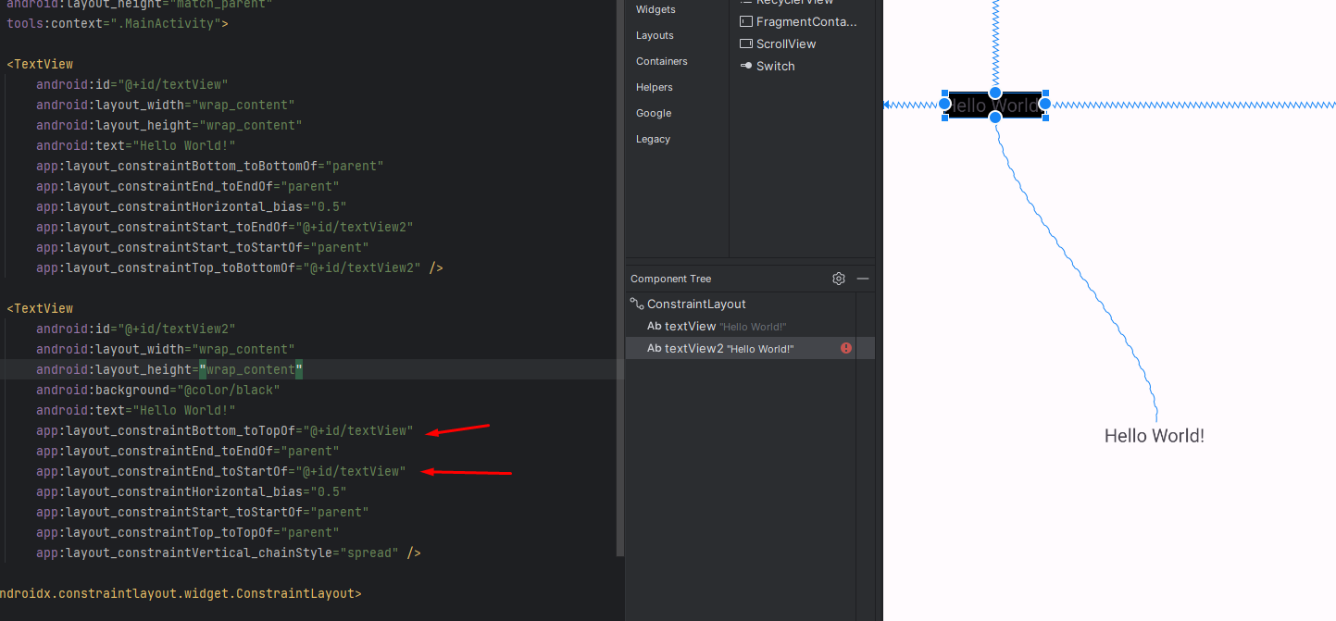

Slide 43
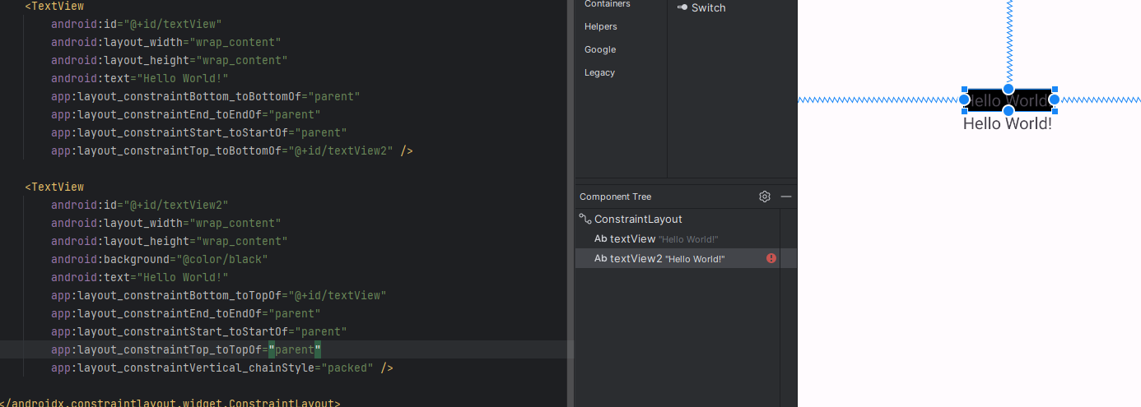

Slide 44
Guidelines

Slide 45
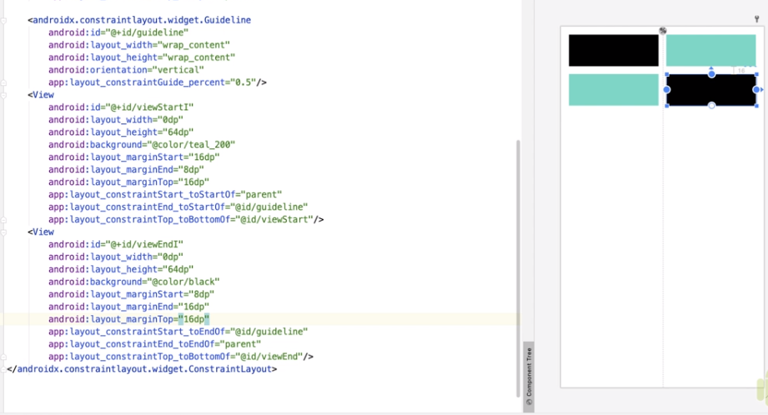

Slide 46
¿Qué son las Guías en ConstraintLayout?
Las guías son elementos de ayuda en ConstraintLayout que actúan como puntos de referencia invisibles para colocar y alinear vistas. Son líneas virtuales que ayudan a diseñar interfaces de usuario flexibles y responsivas.
Permiten crear diseños adaptables a diferentes tamaños de pantalla y orientaciones.
Facilitan la alineación y distribución uniforme de elementos en la interfaz de usuario.

Slide 47
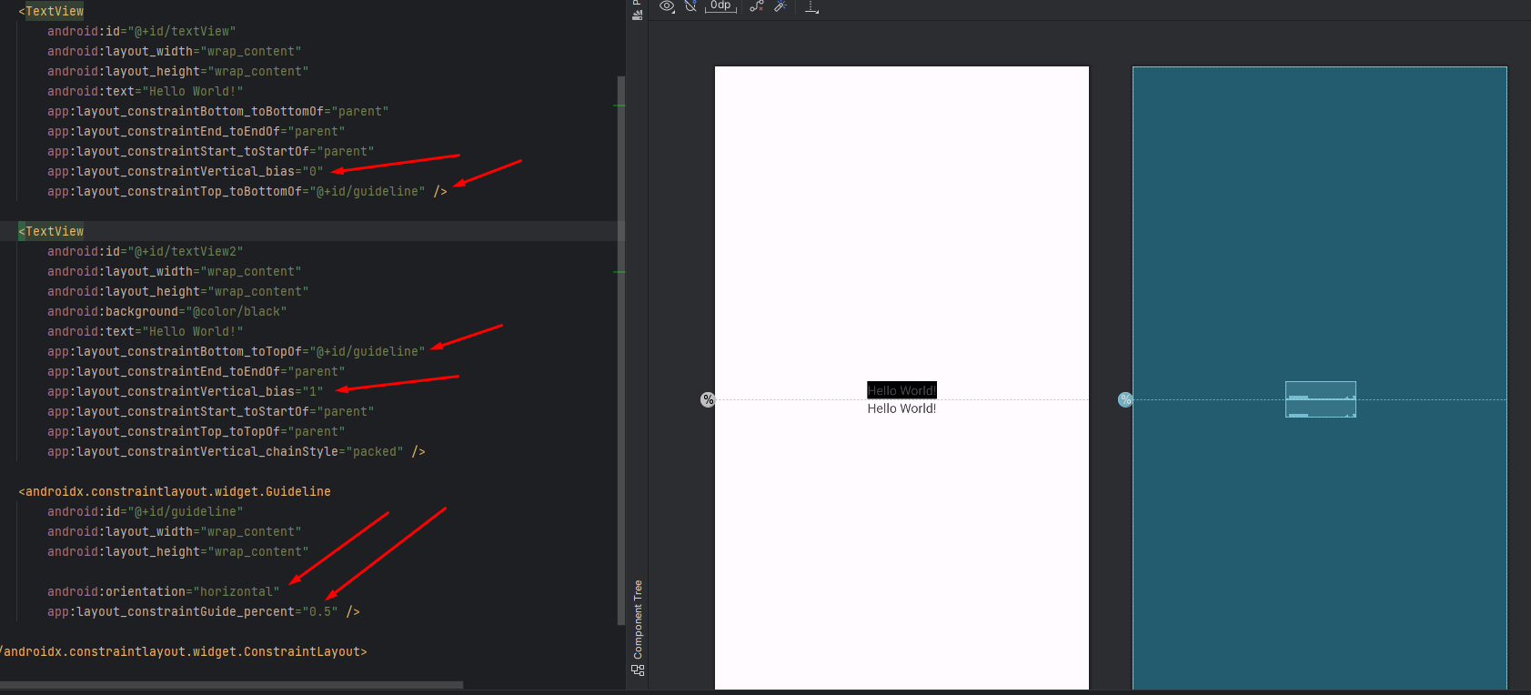

Slide 48
Ejercicio: crear un botón que ocupe el 50% del ancho de la pantalla y que
tenga el 25% de margen a la izquierda y derecha

Slide 49
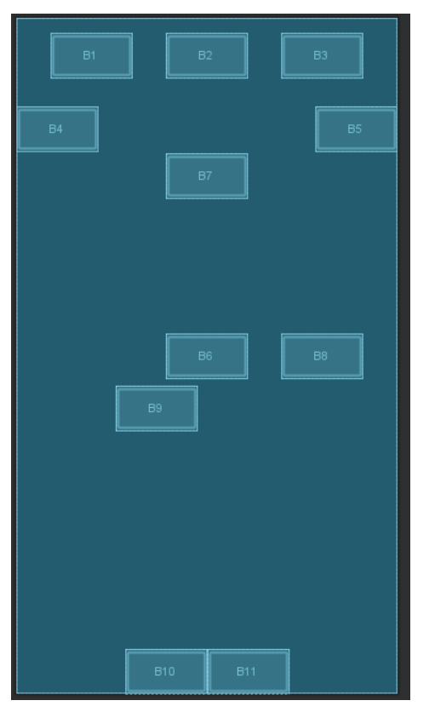
Ejercicio
Intentad hacerlo con LinearLayout exclusivamente y luego con ConstraintLayout

Slide 50
Tamaño
• Existen múltiples métodos para definir el tamaño de un elemento:
• Establecer un tamaño fijo al elemento en dp
• Hacer que el tamaño del elemento se ajuste al contenido (wrap_content)
• Hacer que el tamaño se ajuste a sus restricciones (0dp)
• En porcentajes, usando layout_constraintWidth_percent y layout_constraintHeight_percent (y teniendo layout_width o layout_height a 0dp)
• En cadenas, mediante pesos (layout_constraintHorizontal_weight o layout_constraintVertical_weight ) podemos crear dimensiones relativas entre elementos (de nuevo poniendo layout_width o layout_height a 0dp)
• Una dimensión con algún método de los anteriores y la otra como proporción de la primera

Slide 51
Padding y Margin

Slide 52
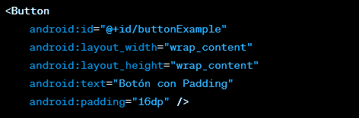
¿Qué es el Padding?
El padding es un atributo que se puede aplicar a elementos en Android, como vistas y layouts. Define el espacio vacío entre el contenido del elemento y sus bordes exteriores.
El padding se utiliza para ajustar el espacio alrededor del contenido de un elemento sin cambiar su tamaño o posición. Puede aplicarse tanto horizontal como verticalmente.

Slide 53
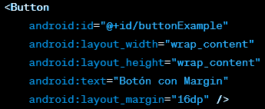
¿Qué es el Margin?
El margin es un atributo que se puede aplicar a elementos en Android, como vistas y layouts. Define el espacio vacío entre el elemento y sus elementos hermanos o el borde del contenedor padre.
El margin se utiliza para ajustar el espacio entre un elemento y los elementos circundantes o el borde del contenedor. Puede aplicarse tanto horizontal como verticalmente.

Slide 54
FrameLayout

Slide 55
¿Qué es FrameLayout?
FrameLayout es un tipo de diseño (layout) en Android que permite superponer varias vistas en un mismo espacio. A menudo se utiliza cuando se desea apilar vistas una encima de otra, como en la creación de interfaces de usuario simples.

Slide 56
Características de FrameLayout
FrameLayout es conocido por su simplicidad y eficiencia:
Se utiliza comúnmente para mostrar una sola vista a la vez o superponer vistas.
Las vistas se superponen en el orden en que se agregan al diseño.
No gestiona automáticamente la disposición de vistas, lo que proporciona un mayor control al desarrollador.

Slide 57
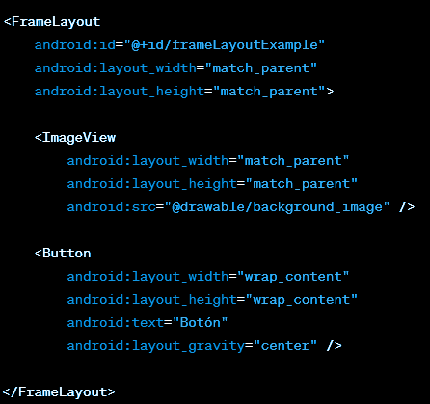
FrameLayout es útil en situaciones como la creación de aplicaciones con pestañas, vistas emergentes y capas superpuestas.

Slide 58
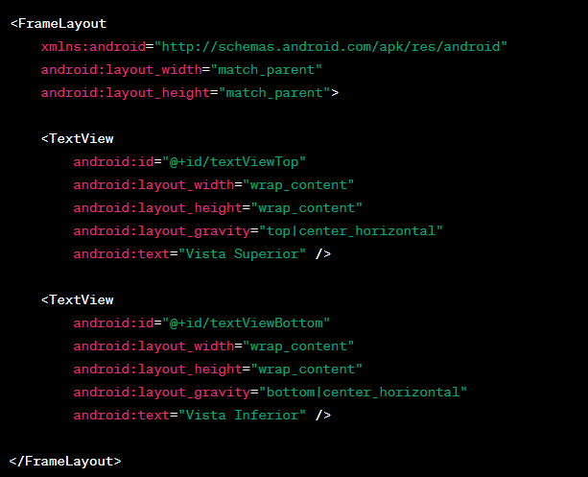
Alineación en FrameLayout
Supongamos que tienes un FrameLayout en tu archivo XML y deseas alinear dos vistas, una en la parte superior y otra en la parte inferior del FrameLayout:
La alineación la haremos con layout_gravity y usaremos paddings y margins

Slide 59
Consideraciones
Es importante recordar que FrameLayout no es ideal para diseños complejos o alineaciones precisas, ya que las vistas se superponen sin un sistema de posicionamiento automático.
FrameLayout es uno de los diseños (layouts) más comunes para alojar fragmentos en Android. Los fragmentos son componentes modulares que pueden ser reutilizados en diferentes partes de una aplicación Android.

Slide 60
Action Bar

Slide 61
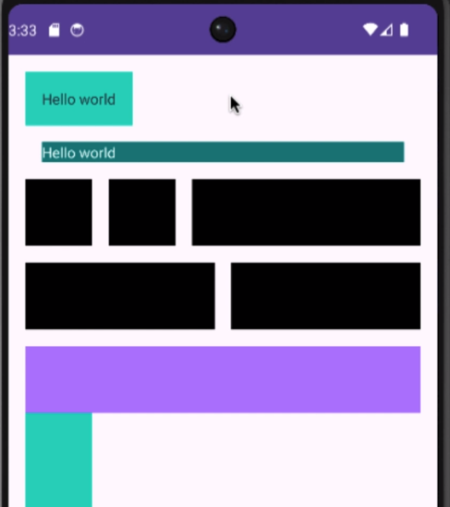
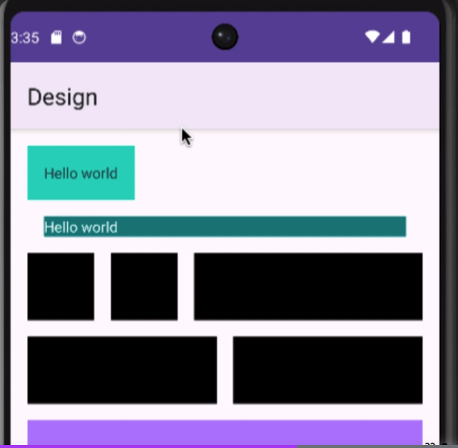

Slide 62
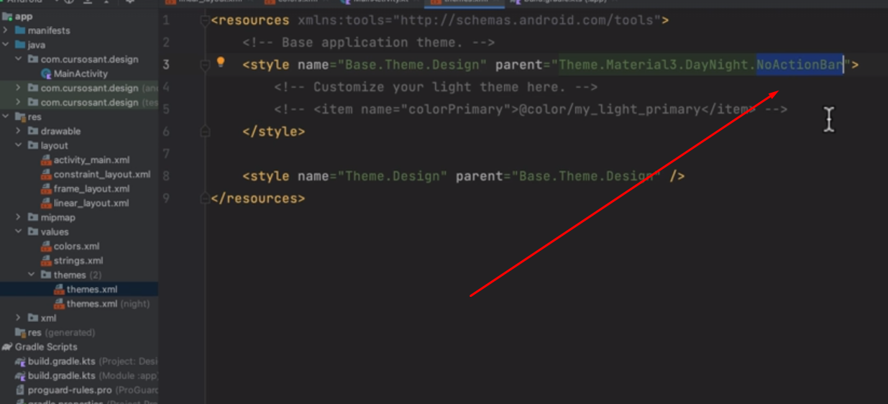
Lo borramos

Slide 63
View

Slide 64
¿Qué es el Componente View en Android?
En Android, "View" se refiere a la clase base que representa un elemento de la interfaz de usuario. Es la unidad básica con la que se construye la interfaz de usuario de una aplicación Android. Todas las vistas heredan de la clase View.

Slide 65
Características de View
Representación visual: Una vista puede representar elementos visuales como botones, texto, imágenes, cuadros de entrada, etc.
Eventos y acciones: Las vistas pueden responder a eventos táctiles o interacciones del usuario, como toques, deslizamientos y clics.
Propiedades y atributos: Las vistas tienen propiedades configurables, como color de fondo, tamaño, texto, etc.

Slide 66
Algunos ejemplos de vistas comunes incluyen:
Button: Representa un botón que el usuario puede hacer clic.
TextView: Muestra texto en la interfaz de usuario.
ImageView: Muestra imágenes o iconos.
EditText: Permite al usuario ingresar texto.
RecyclerView: Se utiliza para mostrar listas o cuadros de elementos en desplazamiento.

Slide 67
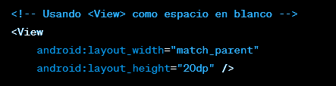
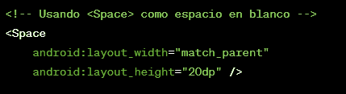
Usando View
Recuerda que <View> es principalmente un contenedor y no tiene ninguna representación visual por sí mismo, por lo que su uso se centra en la disposición y el diseño en la interfaz de usuario.
Podríamos hacer lo mismo con el elemento Space

Slide 68
El elemento <Space> en Android se utiliza para agregar espacios en blanco específicos entre las vistas en un diseño sin necesidad de usar una vista vacía cómo <View>.
En este caso, <Space> se usa de la misma manera que <View> para crear un espacio en blanco de 20dp entre otras vistas dentro de un LinearLayout. La ventaja de usar <Space> es que su propósito esencial es crear espacios en blanco y se considera más eficiente en términos de recursos que una vista vacía cómo <View>

Slide 69
Referenciar elementos en el código de
la actividad

Slide 70
Ahora que ya sabemos insertar, posicionar y dimensionar elementos nos queda por ver cómo podemos hacer referencia a ellos dentro del código de nuestra actividad:
Dar un ID al elemento que queremos referenciar
Utilizar findViewById() para seleccionar el elemento de la UI dentro de nuestro código, por ejemplo para acceder a un TextView y un Botón con los ID tv_veces y bt_incrementar.
R es un objeto que contiene todos los ID de los recursos (elementos de la interfaz,
imágenes, ficheros de audio y video...) del proyecto

Slide 71
Una vez tengamos el objeto que referencia al elemento de IU podemos utilizar sus métodos, como por ejemplo .setText para objetos de la clase TextView o .onClick para objetos de la clase Button

Slide 72
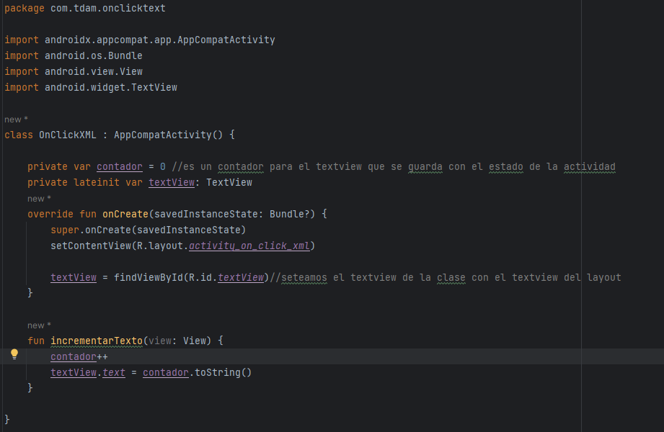
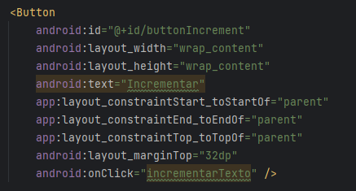
Ejemplo onclick en XML

Slide 73
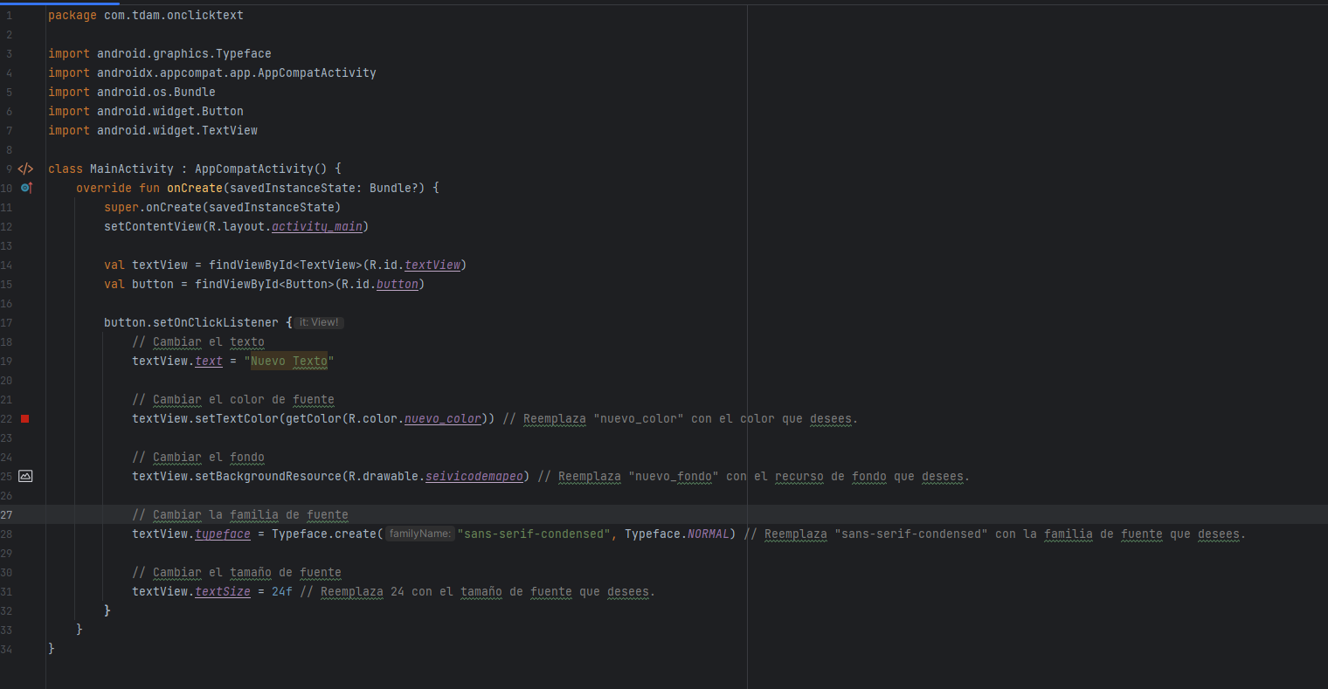
Ejemplo onclick en kotlin

Slide 74
Porque la f ?
En Kotlin, cuando asignas un número decimal (por ejemplo, 24) a una propiedad o variable que espera un valor de tipo Float, es necesario agregar una f al final del número para indicar que se trata de un valor de tipo Float. Esto se hace para evitar cualquier ambigüedad entre Float y Double, ya que Kotlin considera los números decimales como Double por defecto.

Slide 75
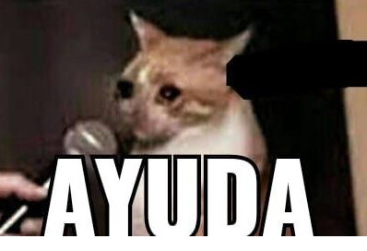
Ayuda
https://github.com/lolop93/onclickTextExample

Slide 76
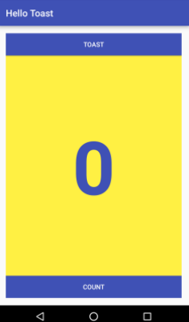
Ejercicio: contador de pulsaciones
• Crea una app con un botón y dos cadenas de texto.
• La primera cadena de texto ha de tener el valor “0”
• Cada vez que pulses el botón el texto se ha de incrementar en uno y cambiar el mensaje toast del texto con el número

Slide 77
ImageView

Slide 78
¿Que es?
ImageView es un widget utilizado para mostrar imágenes en una aplicación de Android.
Permite mostrar imágenes almacenadas en recursos, en línea o desde la galería de dispositivos.

Slide 79
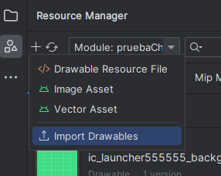
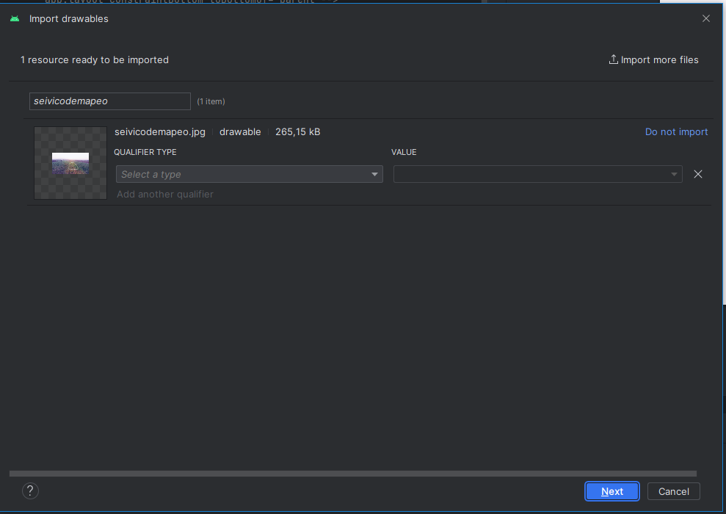
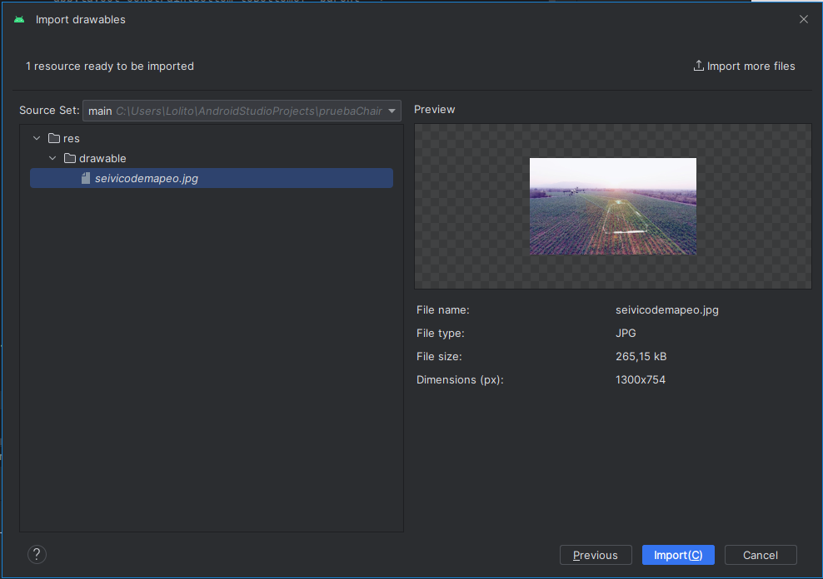
Añadir imágenes

Slide 80
Atributos Básicos de ImageView
src: El atributo src se utiliza para establecer la fuente de la imagen que se mostrará en ImageView.
scaleType: Controla cómo se escala la imagen en ImageView. Algunos valores comunes son "fitCenter" y "centerCrop".
layout_width y layout_height: Establecen el ancho y el alto de ImageView.

Slide 81
Tipos de ScaleType
fitXY: La imagen se escala tanto en el eje X como en el eje Y para que llene completamente el espacio de ImageView, sin mantener la relación de aspecto original. Esto puede hacer que la imagen se estire o comprima.
fitStart: La imagen se escala para que llene completamente el espacio de ImageView, pero se coloca en la esquina superior izquierda. La relación de aspecto original no se conserva.
fitCenter: La imagen se escala para que llene completamente el espacio de ImageView, pero se coloca en el centro. La relación de aspecto original se conserva, y es el valor predeterminado si no se especifica scaleType.
fitEnd: Similar a fitStart, pero la imagen se coloca en la esquina inferior derecha.
center: La imagen no se escala y se coloca en el centro de ImageView sin importar su tamaño. La relación de aspecto original se conserva.
centerCrop: La imagen se escala para llenar completamente el espacio de ImageView y se recorta para mantener la relación de aspecto original. Esto puede resultar en que parte de la imagen quede fuera del espacio de ImageView.
centerInside: La imagen se escala para ajustarse completamente dentro del espacio de ImageView sin recortarse ni estirarse. La relación de aspecto original se conserva.
matrix: No se realiza ningún escalamiento automático. Puedes usar una matriz de transformación para controlar la escala y la posición de la imagen.

Slide 82
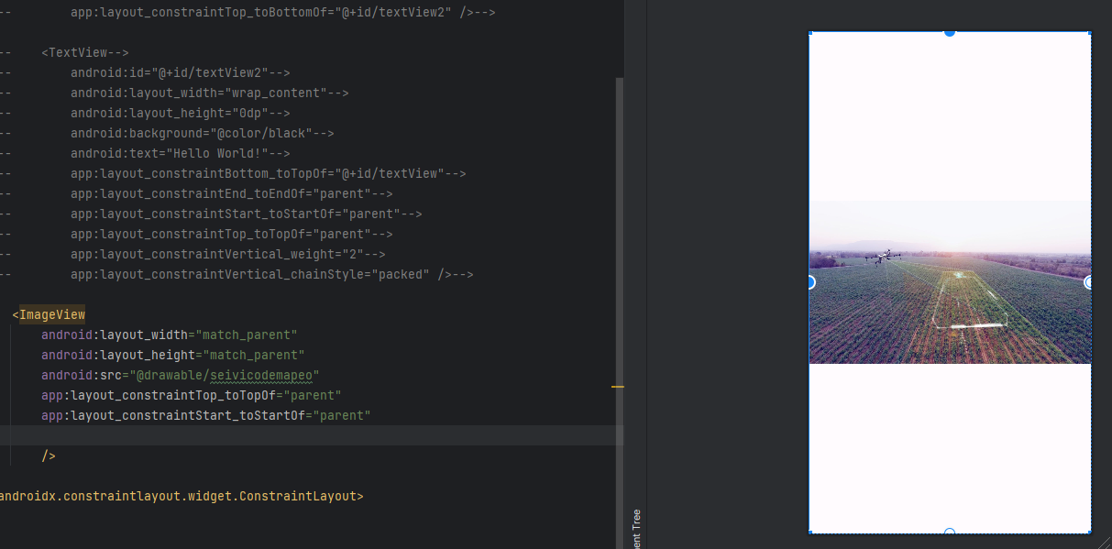
Sin scale

Slide 83
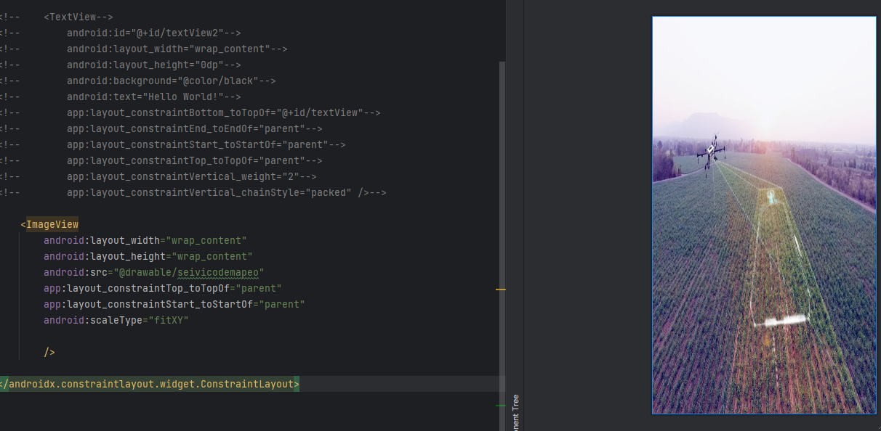
Scaletype “fitXY”

Slide 84
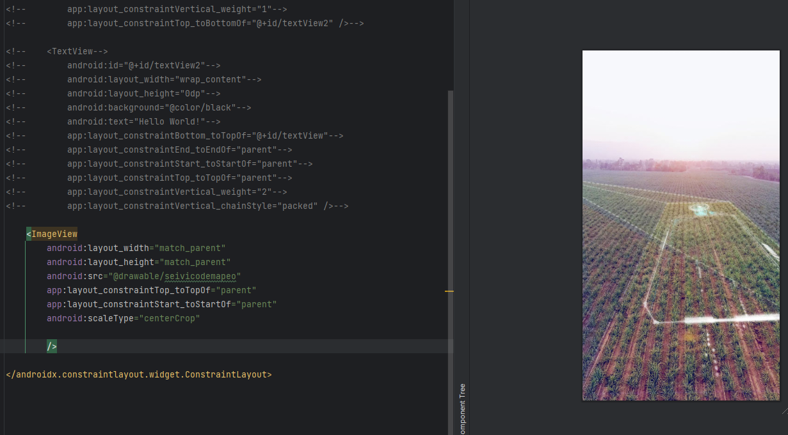
ScaleType “centerCrop”

Slide 85
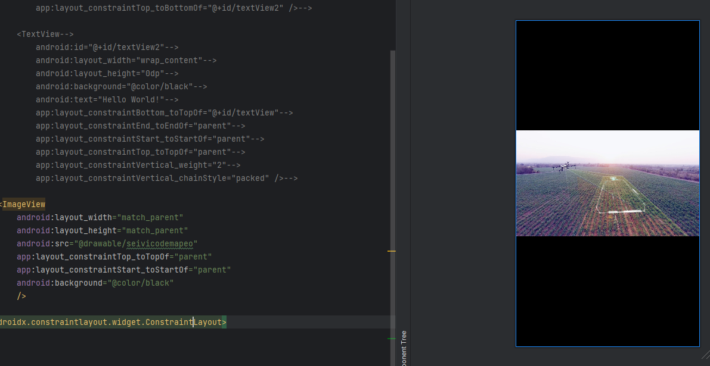
Aplicando background

Slide 86
Alineación y Centrado
Puedes centrar una imagen verticalmente o horizontalmente utilizando android:layout_gravity.
Ejemplo:
<ImageView
android:layout_width="100dp"
android:layout_height="100dp"
android:src="@drawable/mi_imagen"
android:layout_gravity="center" />

Slide 87
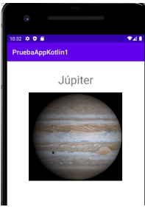
Ejercicio
Hacer que una imagen de Júpiter ocupe el 100% del ancho

Slide 88
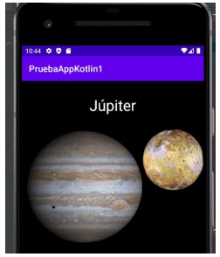
Ejercicio 2
Inserta dos ImageView, uno con la foto de Júpiter y otro con la de su luna:
• La foto de Júpiter ha de ser el doble de ancha que la de su luna
• La imágenes deben guardar la proporciones

Slide 89
Aiuda
https://developer.android.com/codelabs/basic-android-kotlin-training-birthday-card-app-image?hl=es-419#0

Slide 90
CardView

Slide 91
¿Que es?
Un CardView es un contenedor que permite mostrar contenido en una tarjeta con sombra, lo que crea un aspecto tridimensional y visualmente atractivo en las aplicaciones de Android. Los CardView son muy útiles para mostrar listas de elementos, detalles de productos, notificaciones y otros tipos de información en una interfaz de usuario

Slide 92
Atributos Básicos de CardView
app:cardElevation: Controla la elevación de la tarjeta, que determina la profundidad de la sombra.
app:cardCornerRadius: Define el radio de las esquinas de la tarjeta, lo que afecta la apariencia redondeada de la tarjeta.

Slide 93
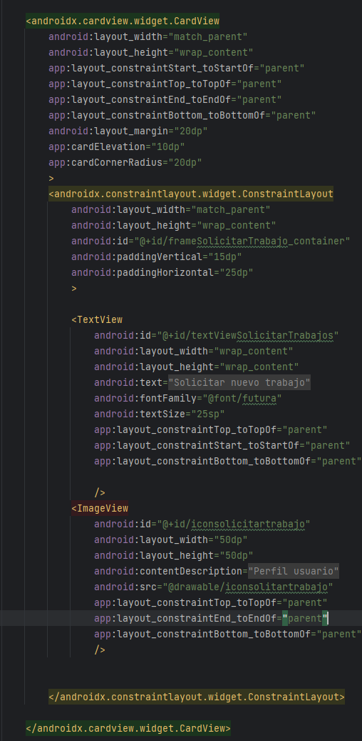
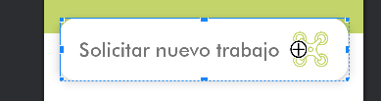

Slide 94
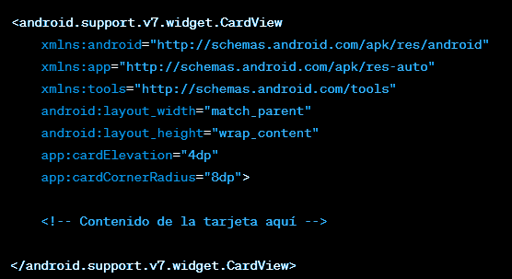

Slide 95
ScrollView

Slide 96
¿Qué pasa si metemos tantos elementos que nos quedamos sin espacio vertical?
Con ScrollView podemos gestionar cómo hará scroll nuestra app.
Tenemos dos opciones:
Insertar una única ScrollView que ocupe todo el ConstraintLayout padre.
Insertar una ScrollView que ocupe solo una porción de la pantalla, de este modo podemos tener secciones siempre visibles, e.g.: menú superior fijo, menú inferior fijo..., y una sección a la que poder hacer scroll

Slide 97
¿Que es?
ScrollView es un contenedor de desplazamiento en Android que permite mostrar contenido que no cabe completamente en la pantalla en un área de desplazamiento.
Es útil cuando tienes contenido que es más largo que la pantalla y deseas que los usuarios puedan desplazarse para verlo todo.

Slide 98
Atributos Básicos de ScrollView
android:layout_width y android:layout_height: Controlan el tamaño del ScrollView.
android:fillViewport: Determina si el contenido debe estirarse para llenar el ScrollView si es más pequeño que la pantalla.

Slide 99
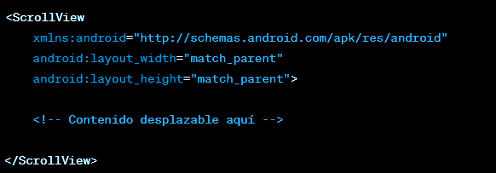
Diseño de Contenido Desplazable
Puedes colocar cualquier contenido dentro del ScrollView, como LinearLayout, RelativeLayout, TextView, ImageView, etc.
El contenido que exceda la altura del ScrollView será desplazable.

Slide 100
Uso de ScrollView en Listas
Aunque ScrollView es útil para contenido largo, no es la mejor opción para listas largas de elementos.
Para listas, se recomienda utilizar RecyclerView o ListView junto con un diseño de elemento personalizado.

Slide 101
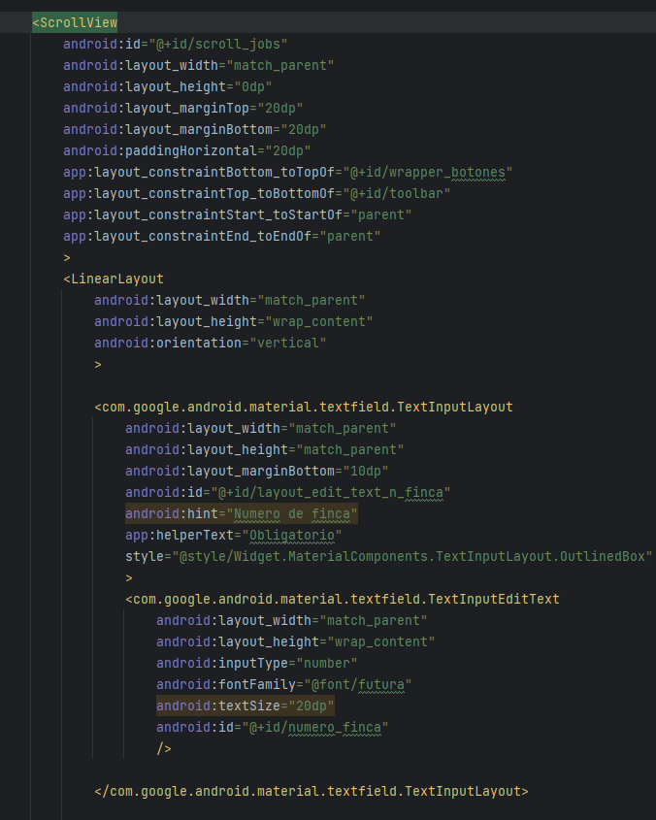

Slide 102
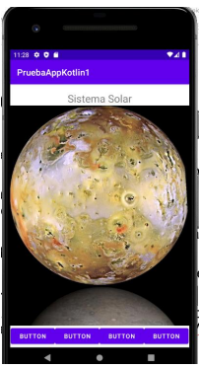
Ejercicio
• Crear una app que muestre una foto de cada planeta del sistemas solar.
• Cada foto debe ocupar el 100% del ancho del móvil
• La app tendrá un TextView en la parte superior siempre visible
• La app tendrá cuatro botones siempre situados en la parte inferior
• Para que se puedan ver todos los planetas deberás utilizar ScrollView

Slide 103
Barreras

Slide 104
Posicionamiento avanzado: barreras
Las barreras nos permiten alinear elementos en base a un conjunto de elementos cuya dimensión puede variar.
Por ejemplo podemos tener dos TextView de tamaño variable y colocar un elemento a la derecha de del texto que ocupe más.

Slide 105
Son útiles para alinear dinámicamente elementos según el elemento más extremo (izquierdo, derecho, arriba o abajo) de un grupo.
Existen cuatro tipos de barreras:
app:barrierDirection: left, right, top, o bottom.
Se utilizan para crear una barrera que sigue el elemento más extremo en la dirección especificada.

Slide 106


Problemática

Slide 107
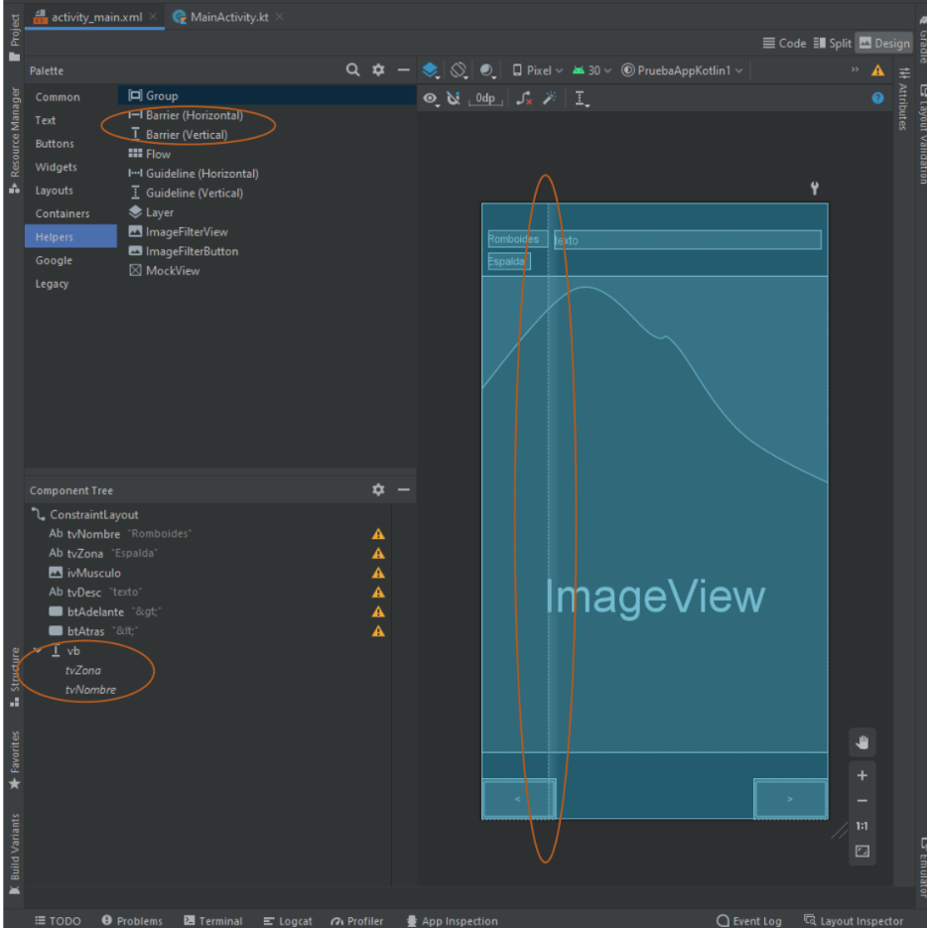

Slide 108
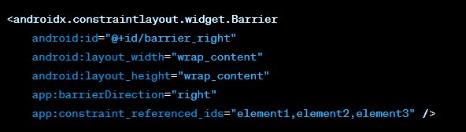
Ejemplo de Uso de Barreras
En este ejemplo, barrier_right sigue el elemento más extremo a la derecha de element1, element2 y element3.

Slide 109
Ventajas de las Barreras
Las barreras permiten que los elementos se alineen automáticamente según el elemento más extremo en un grupo, lo que simplifica la creación de diseños adaptables.
Son especialmente útiles en diseños complejos donde los elementos pueden cambiar de tamaño o visibilidad.

Slide 110
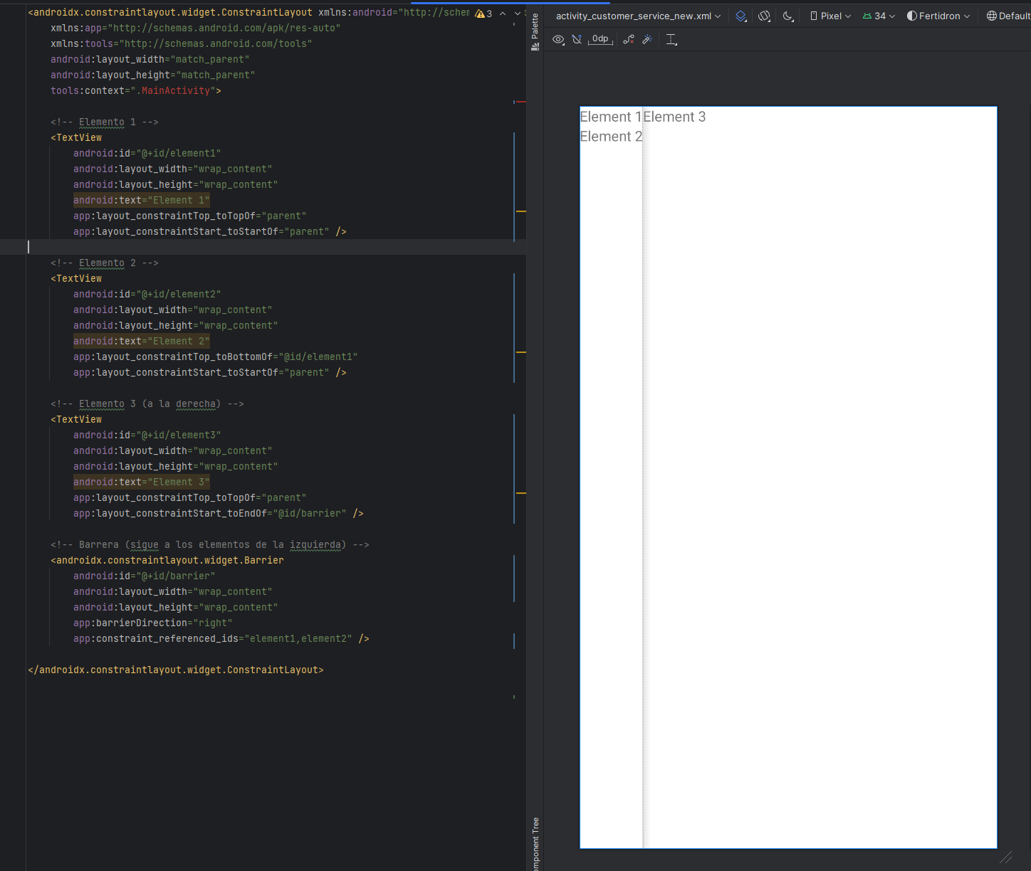

Slide 111
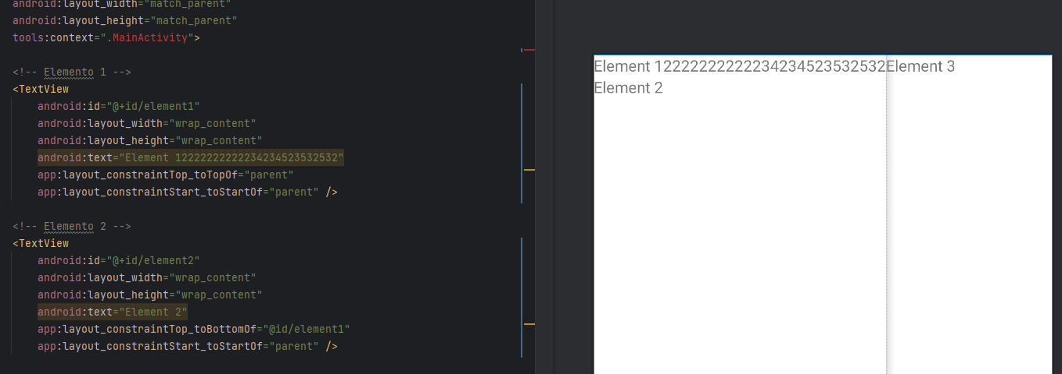

Slide 112

Que pasaria sin barreras

Slide 113

Si elemento 2 crece….

Slide 114
Aclaración
Las barreras (Barriers) son un concepto específico de ConstraintLayout y se utilizan para controlar la alineación de vistas dentro de un ConstraintLayout. Por lo tanto, las barreras solo funcionan en ConstraintLayout y no están disponibles en otros tipos de diseños de diseño en Android.
Básicamente valen para que en un constraintLayout un elemento sea relativo a varios y no a uno solo.

Slide 115

Ejercicio barreras
Crear una aplicación que muestre información sobre un músculo y que tenga en cuenta la posible diferencia de longitud entre su nombre y zona.

Slide 116

Si sabemos usar bien las constraints
No hará falta barriers ni nada raro…

Slide 117

Ejercicio final… o no…

